Slide 1

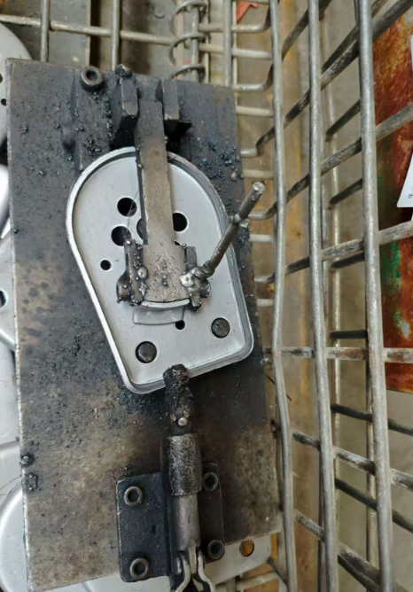
变化点说明
驾驶员座椅靠背调节角度/高配副驾驶员座椅总成：设计位置向前63°，向后38°
图中限位片位置变更，需重新开发简易焊胎，类似右图

